Slide 1
Notes:
Le style est partout et peut parfois provenir d’endroits inattendus. Les lunettes, autrefois purement fonctionnelles, sont aujourd’hui un élément de la garde-robe à part entière qui peut en dire long sur notre look, voire sur notre personnalité.
Nous savons que, pour les porteurs de lunettes qui se soucient du style, la monture est primordiale, mais les verres le sont tout autant quand vient le temps de créer un look unique. Aujourd’hui, nous allons discuter de tendances de style et de façons d’y intégrer les verres!

Slide 2
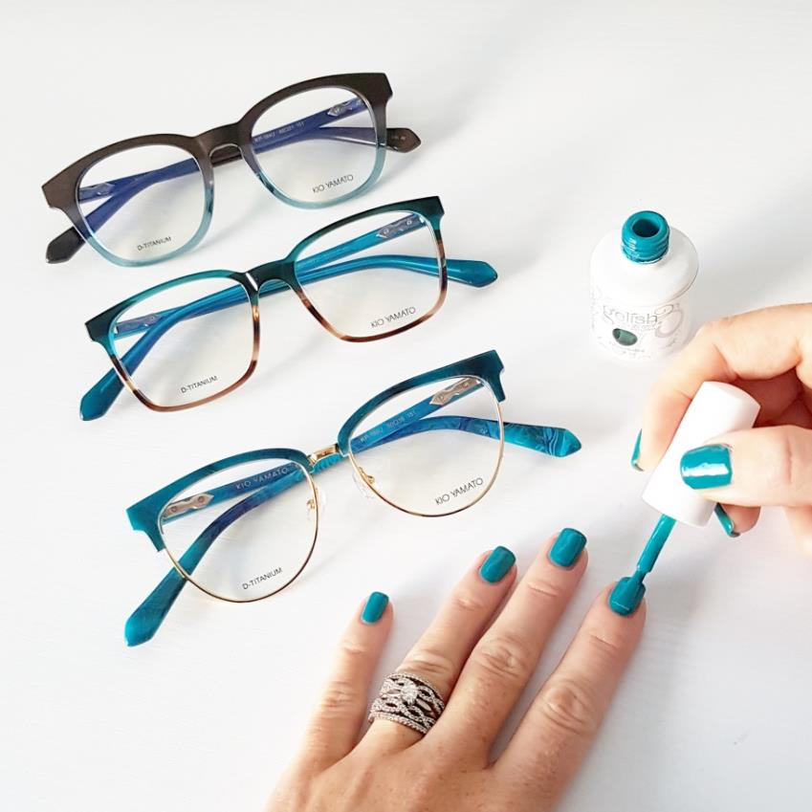
PROGRAMME
Tendances en matière de lunettes
Communications pour les patients
Commercialisation
Notes:
Voici un aperçu des sujets dont nous allons traiter.
Les tendances en matière de montures, de couleurs et de verres, ainsi que la façon dont vous pouvez tirer profit de ces tendances dans vos communications pour les patients et la commercialisation.

Slide 3
TENDANCES EN MATIÈRE DE LUNETTES
Notes:
Les tendances proviennent de partout. Ce sont des tendances que nous voyons partout, des pages de mode des magazines aux défilés des semaines de la mode, en passant par les vêtements portés au quotidien et dans le style de la rue.

Slide 4
Les verres photochromiques Transitions en vert graphite – entièrement activés et désactivés
Notes:
Aujourd’hui, plus que jamais, les lunettes, autrefois purement fonctionnelles, sont devenues un accessoire de mode.
En fait, comme l’ont dit les designers de lunettes Coco et Breezy (sur la photo), les lunettes sont la tenue, et la tenue est l’accessoire. Cela signifie que vous pouvez vous habiller sobrement et porter des lunettes audacieuses qui ajouteront une supertouche.
Grâce aux différentes teintes de verres, de plus en plus de gens marient formes de montures, couleurs et textures à différentes teintes de verres pour s’affirmer côté mode. Les montures les plus populaires de la saison sont parfaites tant avec des verres clairs qu’avec des verres foncés et permettent aux fashionistas de s’offrir des montures tendance qui se transforment facilement en lunettes solaires chic à l’extérieur. Il ne fait aucun doute que les verres photochromiques comme les verres Transitions, auparavant purement fonctionnels, sont maintenant de plus en plus prisés par les porteurs de lunettes de partout pour peaufiner leur style.
Si les patients comprennent toutes les options et les façons de faire des combinaisons gagnantes, ils auront pris des décisions éclairées sur le choix de leurs lunettes, et leur satisfaction pourrait s’en trouver améliorée.

Slide 5
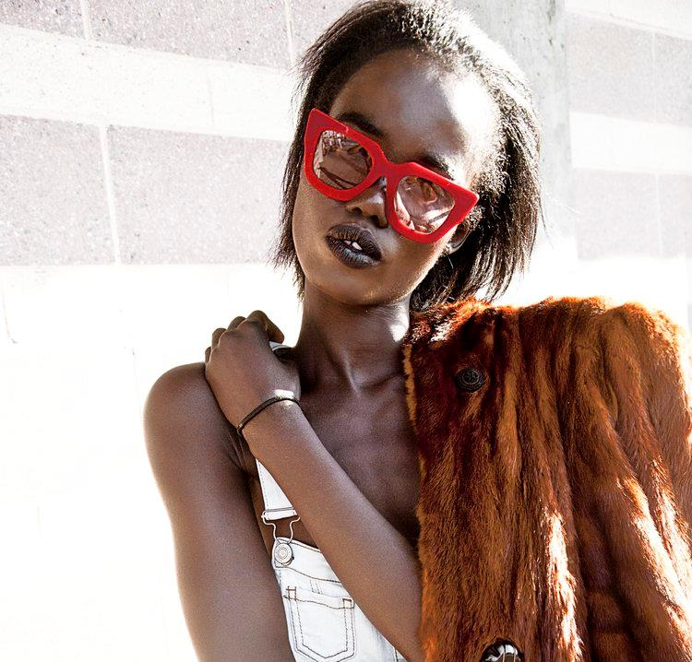
TENDANCES EN MATIÈRE DE MONTURES
Audacieuses
Surdimensionnées
Imposantes
Classiques
Notes:
En ce moment, les montures sont audacieuses, surdimensionnées et imposantes.
Les modèles classiques sont toujours populaires.

Slide 6
NOUVELLES TENDANCES
Formes rétro
Petites et rondes
Œil de chat
Carrées
Modèle aviateur unique
Futuriste
Barre frontale imposante
Notes:
En matière de nouvelles tendances, beaucoup de formes rétro reviennent à la mode, comme les modèles petits et ronds, œil de chat et carrés.
Ronds : en plastique épais ou à contour métallique, ces modèles sont souvent les élus des gens stylisés vus dans la rue; retour aux années 1990, au chic nerd et au rétro.
Œil de chat : forme féminine et puissante, chic et osée, classique.
Aviateur unique : monture classique actualisée.
Les modèles à contour double ombre et à deux tons sont tendance.
Futuriste : formes géométriques branchées, lignes étroites uniques et combinaisons de couleurs exagérées.
Barre frontale imposante : soutien accru, ajoute beaucoup de détail, audacieuse et moderne.

Slide 7
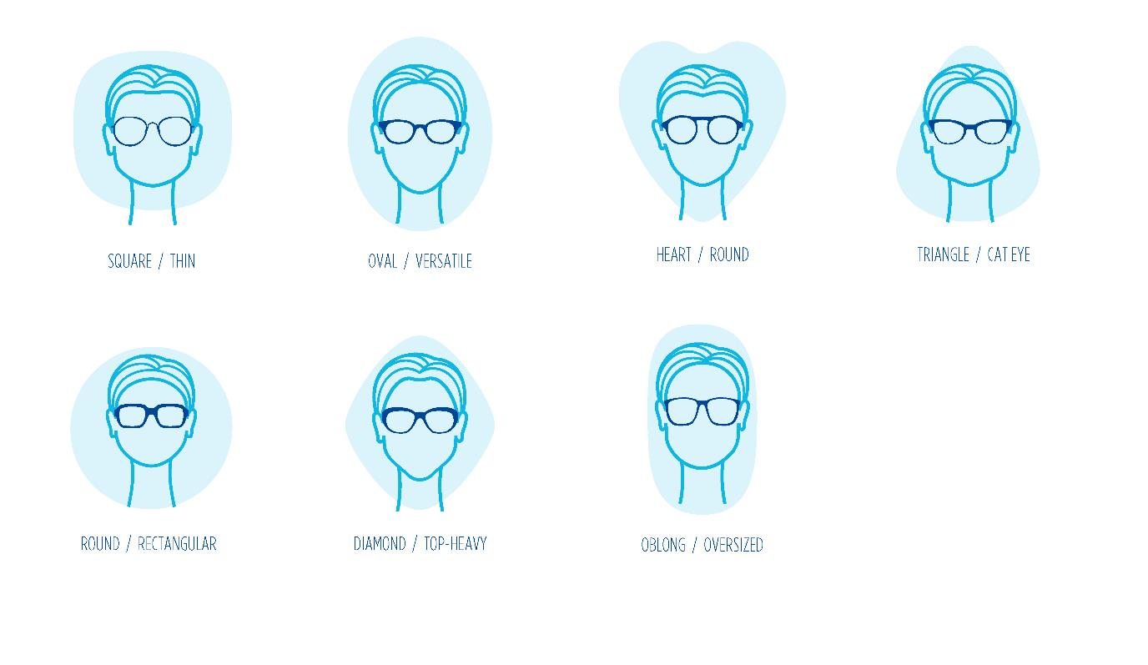
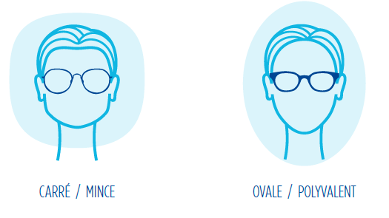
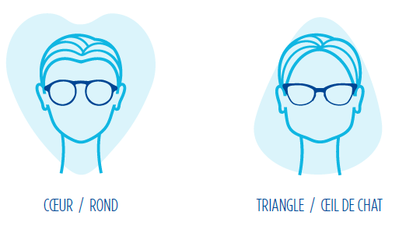
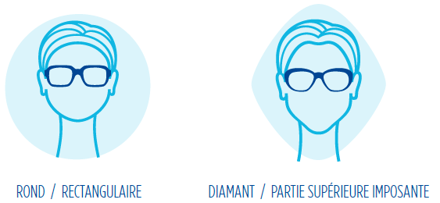
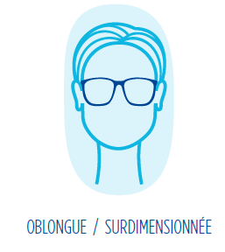
FORMES DE VISAGE
DISTINGUEZ-VOUS ET
PORTEZ CE QUI VOUS VA.
Notes:
Quand vient le temps de choisir la paire de lunettes parfaite, il est préférable de tenir compte de la forme du visage. Par exemple, un visage carré devrait opter pour un modèle qui contraste avec les caractéristiques faciales prononcées. Les montures arrondies adoucissent souvent le look.
Renseignements contextuels supplémentaires
Carré : front large et ligne de la mâchoire horizontale forte et proportionnelle en largeur et en hauteur. Détourne l’attention et contraste avec les caractéristiques faciales prononcées.
Caractéristiques :
Ligne de mâchoire proéminente
Traits angulaires
Front large
Quoi chercher :
Montures à l’opposé de la forme de votre visage.
Des montures comportant des rondeurs pour adoucir votre look.
Les montures plus larges que hautes.
Ovale : ligne de mâchoire légèrement courbée un peu plus étroite que le front, pommettes hautes et angulaires, forme de visage la plus polyvalente.
But : offrir un beau contraste par rapport aux courbes faciales.
Caractéristiques :
Menton légèrement plus étroit que le front
Pommettes équilibrées
Pommettes hautes
Quoi chercher :
Toute monture carrée ou ronde.
Montures de couleur foncée ou pâle.
Toute monture qui contraste avec les courbes faciales.
Rond : joues pleines, front large et menton arrondi.
But : contraster avec le visage.
Caractéristiques :
Joues pleines
Menton arrondi
Longueur et largeur du visage semblable
Quoi chercher :
Montures qui contrastent avec les courbes du visage.
Montures plus larges que hautes.
Imprimés, couleurs vives et partie au niveau des sourcils détaillée pour donner du contraste et définir le visage.
Modèles avec plaquettes pour éviter que les montures reposent sur les joues.

Slide 8
Notes:
Nous prenons en considération non seulement la forme des montures, mais également leurs couleurs.
Vous pouvez caractériser votre style à l’aide d’une monture de couleur unique. L’ajout d’une couleur traditionnelle audacieuse à une forme de monture de base permet d’ajouter un petit je-ne-sais-quoi sans trop sortir de sa zone de confort.
La singularité est chic, et quelle meilleure façon d’affirmer la vôtre que de porter une monture de couleur non traditionnelle! Si vous voulez faire tourner les têtes, envisagez de choisir une monture arborant l’une des couleurs tendance…

Slide 9
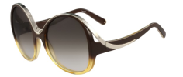
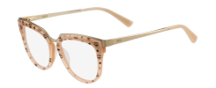
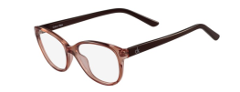
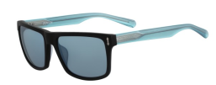
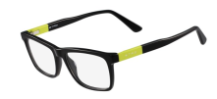
TENDANCES EN MATIÈRE DE MONTURES
Jaune primevère
Rose pâle
Noisette
Île paradisiaque
Vert feuillage
RAPPORT SUR LES COULEURS DE LA MODE DE PANTONE
Notes:
Vous avez probablement entendu parler du rapport annuel sur les couleurs de la mode de Pantone, mais il ne s’applique pas uniquement aux vêtements. Voici certains exemples de combinaisons de teintes et de montures… Jaune primevère, rose pâle, noisette, île paradisiaque et vert feuillage sont toutes des couleurs tendance.
Vous pouvez constater que celles-ci sont toutes plus pastel les unes que les autres.

Slide 10
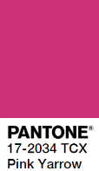
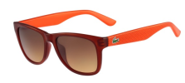
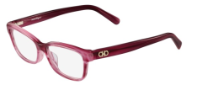
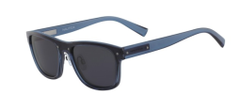
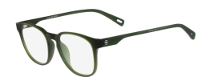
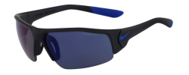
TENDANCES EN MATIÈRE DE MONTURES
Orange flamme
Rose mille-feuille
Niagara
Vert kale
Bleu lapis
RAPPORT SUR LES COULEURS DE LA MODE DE PANTONE
Notes:
Certaines couleurs audacieuses sont également tendance, comme le orange flamme, le rose mille-feuille, le Niagara, le vert kale et le bleu lapis, et sont offertes en montures.

Slide 11
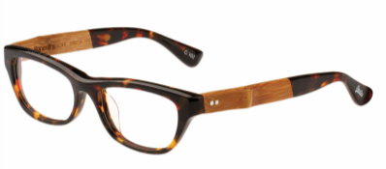
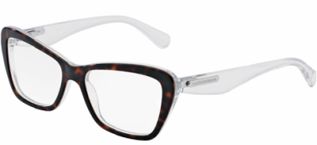
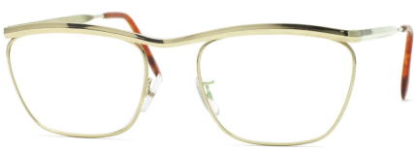
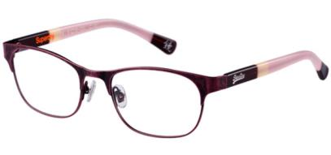
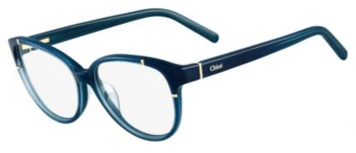
TENDANCES EN MATIÈRE DE MONTURES
Écailles de tortue classiques
Translucide et blanc
Contour noir
Or antique
Rouges, roses et violets
Bleus
COULEURS
Notes:
Grâce aux couleurs de montures tendance, incluant les écailles de tortue classiques, l’or antique et les modèles multicolores, il existe des verres pour tous les styles.

Slide 12
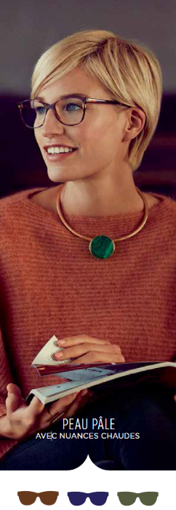
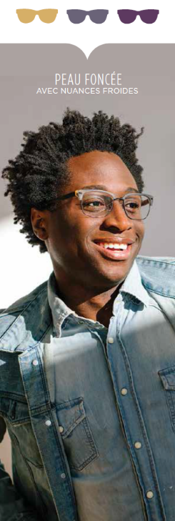
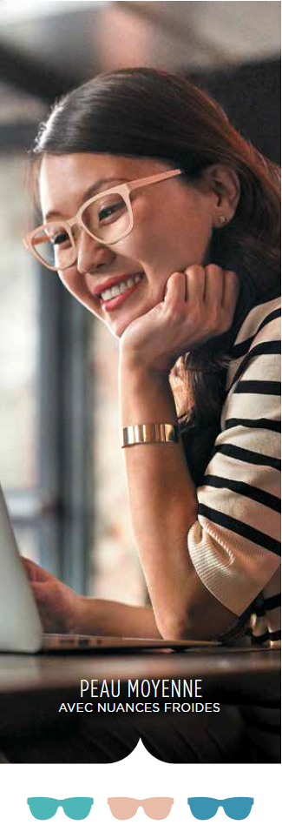
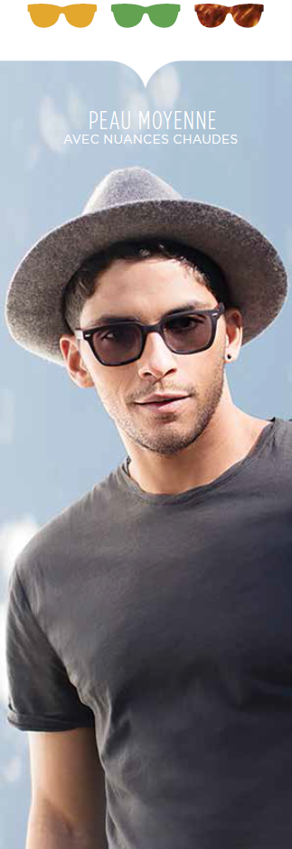
SKIN TONE
TENEZ COMPTE DU TEINT
Notes:
Quand vous sélectionnez les options à présenter à vos patients, n’oubliez pas de tenir compte de leur teint. Certaines couleurs vous font paraître fatigué, mais quand vous avez trouvé la couleur qui vous convient, votre teint, vos yeux et votre visage s’animent. Déterminez si votre patient a la peau pâle, moyenne ou foncée et si ce sont les nuances chaudes ou froides qui lui convient. Voici certains exemples de couleurs qui embellissent le teint. Certaines couleurs avantagent tous les teints, comme le prune foncé.
Par exemple :
Peau pâle et nuances chaudes : les nuances chaudes font paraître la peau pêche avec leurs tons de jaune et de vert. Essayez les tons chauds neutres, comme Cypress, ou des teintes plus saturées, comme Umber et Plum.
Peau moyenne et nuances chaudes : les nuances chaudes comprennent des tons de jaune et de vert. Essayez les tons chauds comme Tortoise ou Amber Fade, et les verts comme Forest.
Peau foncée et nuances chaudes : les nuances chaudes comprennent des tons plus jaunes ou dorés. Essayez des couleurs comme Brindle Fade ou Hemlock, ou optez pour le métallique avec Granite.
Peau pâle et nuances froides : les nuances froides font paraître la peau rose avec leurs tons de bleu. Les bleus et les roses bonbon sont très flatteurs. Essayez Dusk, Blush ou Cameo Fade. Évitez les verts jaunâtres et les teintes ambrées.
Peau moyenne et nuances froides : les nuances froides comprennent les tons de rose et de bleu. Les verts bleutés comme Surf sont parfaits, tout comme Blue Merle et les rouges à base de bleu comme Cherry.
Peau foncée et nuances froides : les nuances froides font paraître la peau bleue. Le violet et le noir comme Plum, Cadet et Ochre seront parfaits, ou optez pour les verts froids (à base de bleu), comme Forest.

Slide 13
TENDANCES EN MATIÈRE DE VERRES
Différents types de verres et de fonctions
Verres miroir
Revêtements flash
Verres à teintes variables
Verres photochromiques
Verres colorés
Revêtement antireflet
Notes:
De plus, il existe différents traitements de verres qui peuvent relever votre style et vous faire gagner en fonctionnalité.
La teinte des verres peut même vous permettre de peaufiner le look de vos lunettes. Je suis certain que vous avez probablement déjà vu des lunettes solaires dont les verres étaient dans différentes teintes, comme or rose ou bleu, qui ajoutait une touche.
Il existe différents types de verres et chacun d’entre eux a sa propre fonction. Les verres photochromiques, comme ceux de Transitions, passent automatiquement de clairs à foncés, incluant toute la gamme des teintes entre les deux.

Slide 14
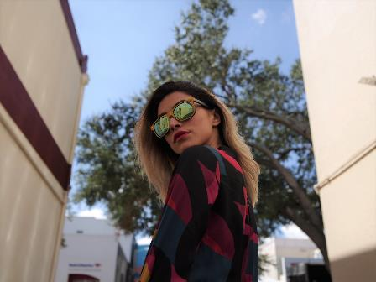
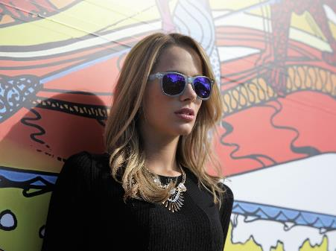
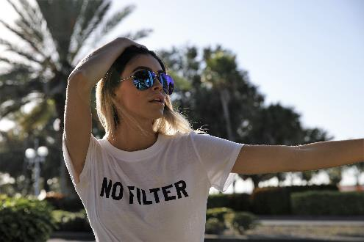
REVÊTEMENTS MIROIR ET FLASH
Notes:
Les verres miroir refléchissent les rayons du soleil et diminuent la quantité de lumière qui pénètre dans les yeux de votre patient. Ils ont du style sur toutes les montures, surtout le modèle aviateur.
Les verres miroir colorés comportent plusieurs couches de revêtement, ce qui donne un look hors du commun qui convient à n’importe quelle tenue ou n’importe quel accessoire.
Vous pouvez même personnaliser les verres miroir en faisant choisir un revêtement miroitant (plus subtil) ou un revêtement entièrement miroir (plus opaque). Les revêtements flash sont parfaits pour les verres adaptatifs Transitions Drivewear : ils donnent un look unique, peu importe la luminosité.

Slide 15
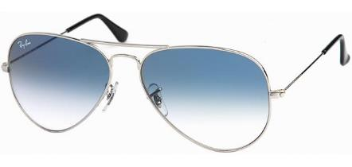
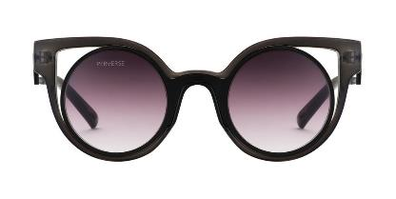
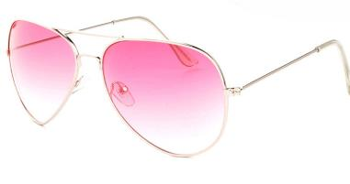
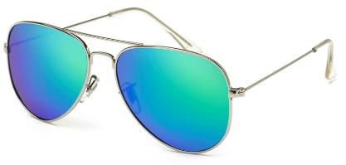
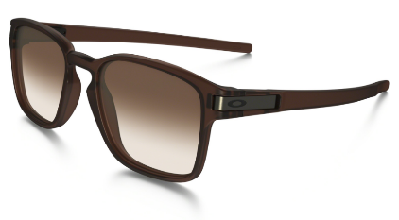
VERRES À TEINTES VARIABLES
Notes:
Les verres à teintes variables ou dégradées sont aussi tendance que fonctionnels.
La partie supérieure du verre protège contre le soleil, et la partie inférieure permet de mieux voir le téléphone, le tableau de bord, etc. Les options mode sont infinies, puisque ces verres à teintes dégradées peuvent être de presque toutes les couleurs. Le rose, le turquoise, le lavande et d’autres couleurs pastel sont très populaires. Choisissez des verres à teintes variables comportant différentes couleurs pour obtenir un effet encore plus grandiose.

Slide 16
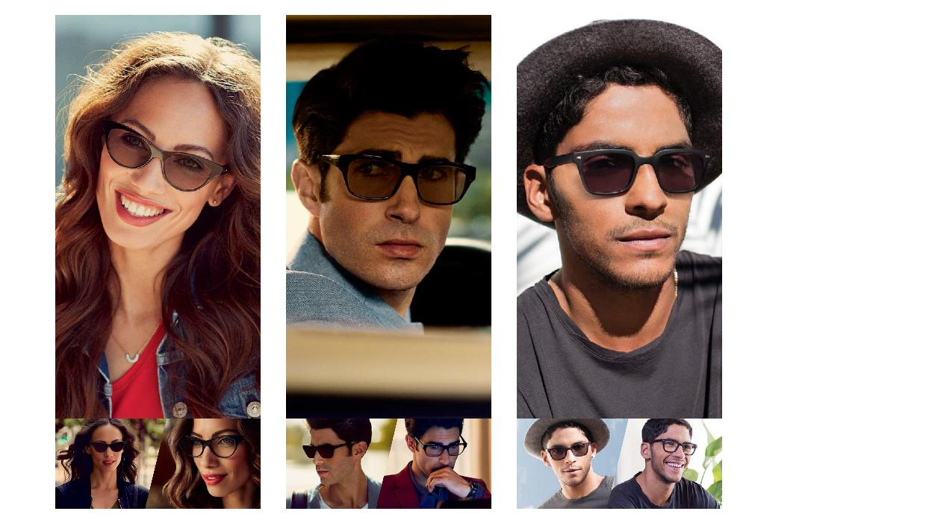
LES VERRES PHOTOCHROMIQUES
PORTEZ DES MONTURES AUDACIEUSES qui fonctionnent TANT À L’INTÉRIEUR QU’À L’EXTÉRIEUR.
Notes:
Les verres photochromiques sont tendance et pratiques.
Les verres photochromiques s’adaptent à la luminosité changeante et aident à protéger contre les rayons UV nocifs et la lumière bleue nocive.
N’oubliez pas qu’ils créent également différents looks comme la teinte change et mariez-les à des montures audacieuses qui fonctionnent autant à l’intérieur qu’à l’extérieur.
Les verres Transitions sont aussi offerts en diverses teintes… gris, brun et vert graphite.

Slide 17
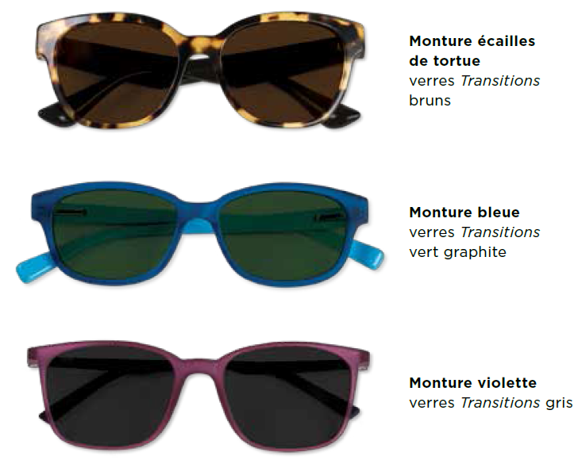
LES TEINTES DE VERRES
BRISEZ LES CONVENTIONS POUR CRÉER UN LOOK UNIQUE.
Notes:
Que les verres soient photochromiques ou à teinte fixe, vous pouvez peaufiner le look des lunettes de votre patient en ajoutant des verres de couleur.
Choisir des verres qui ont du style signifie également de trouver la bonne couleur de monture avec laquelle les assortir.
Bien que les montures noires et grises conviennent à presque toutes les teintes de verres, osez et essayez des combinaisons uniques comme les verres vert graphite et la monture bleue ci-dessus.

Slide 18
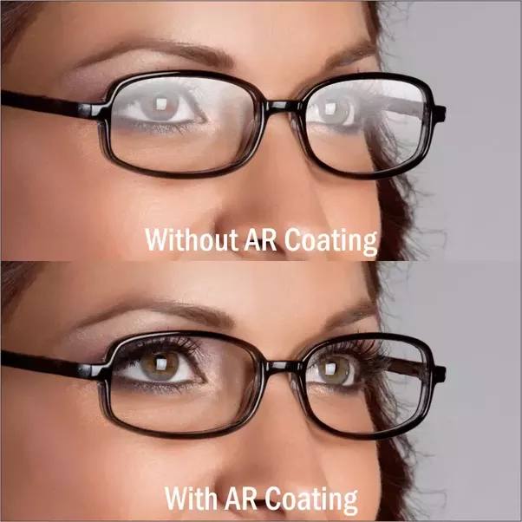
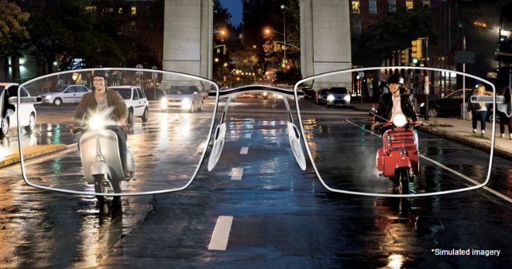
REVÊTEMENTS ANTIREFLETS
Sans revêtement antireflet
Avec traitement antireflet
Notes:
Les revêtements antireflets sont tendance et pratiques. Un revêtement antireflet peut aider les patients à mieux voir et mieux paraître. Il minimise les reflets sur l’avant ou l’arrière des verres, diminue les reflets distrayants sur le visage et les yeux, il réduit les éblouissements qui pénètrent dans les yeux, ce qui offre au porteur de verres un confort visuel, réduit le plissement des yeux pendant la prise de photos (comprendre : de plus beaux autoportraits) et améliore l’esthétisme des verres dans l’ensemble.

Slide 19
COMMUNIQUER AVEC LES PATIENTS
Notes:
Maintenant que nous connaissons davantage les tendances les plus hot, regardons la façon de communiquer avec vos patients pour les aider à choisir une monture à la mode et fonctionnelle.

Slide 20
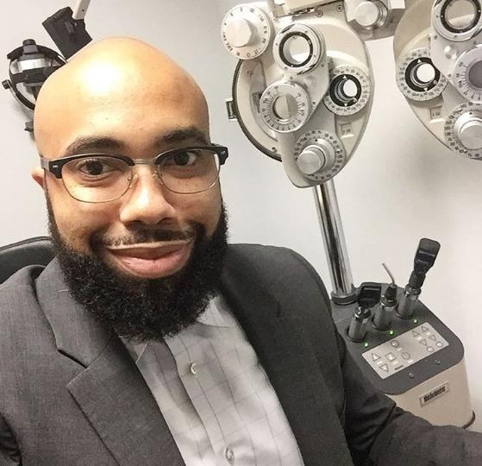
PAR OÙ COMMENCER
Prescrire sur la chaise d’examen
Adaptez-vous
Discutez avec vos patients pour en apprendre davantage sur eux
Déterminez leur style
Notes:
Discutez avec vos patients pour en apprendre davantage sur leur style.
Il y a des adeptes de la mode dans chaque génération.
Tous les patients sont différents, tout comme leurs besoins quand vient le temps de choisir leur prochaine paire de lunettes.
L’emplacement, la génération, le style de vie et le style personnel entrent en ligne de compte.

Slide 21
PRESCRIRE SELON LE STYLE DE VIE
Répondre à différents besoins
Tenir compte de la teinte des verres optimale en fonction de certaines activités
Offrir un assortiment de lunettes
Notes:
Si vous comprenez le style de vie de votre patient, vous pourrez lui recommander la monture et les verres qui lui conviennent le mieux.
Par exemple, si mon patient est un athlète, je vais lui offrir un modèle plus sport et élégant tout en le renseignant sur les différentes teintes de verres qui peuvent rendre ses activités plus agréables. Si un patient porte des verres progressifs et passe des heures devant son ordinateur, je vais le renseigner sur les montures plus larges, les mesures de vue et de pupille, la distorsion périphérique et la taille des couloirs. S’il comprend les raisons qui se cachent derrière votre ordonnance, c’est plus facile pour lui d’établir des liens.
Pensez à vos chaussures – Nous avons tous des chaussures pour l’église, le gym, le travail et la détente. Expliquez pourquoi les lunettes solaires que vous portez pour aller bruncher entre amies ne conviennent pas à une journée à la plage ou à une partie de golf. Informez les patients que le but consiste à rendre leurs activités plus agréables en mariant parfaitement des montures et des verres.
Offrez un assortiment de lunettes et mettez l’accent sur le fait qu’on devrait tous posséder plus d’une paire de lunettes. S’il ne vous viendrait pas à l’idée de porter la même paire de chaussures pour toutes vos activités, pourquoi porteriez-vous toujours la même paire de lunettes? C’est juste plate! Proposer plusieurs paires de lunettes nous permet de présenter les différentes fonctions de chaque paire, comme les verres Transitions ou les lunettes solaires polarisés. Même les nouveaux porteurs hésitants sont plus susceptibles d’essayer les verres Transitions s’ils possèdent une paire de lunettes aux verres clairs, au cas où. La plupart du temps, la paire de lunettes aux verres clairs est beaucoup moins portée que celle comportant des verres Transitions!

Slide 22
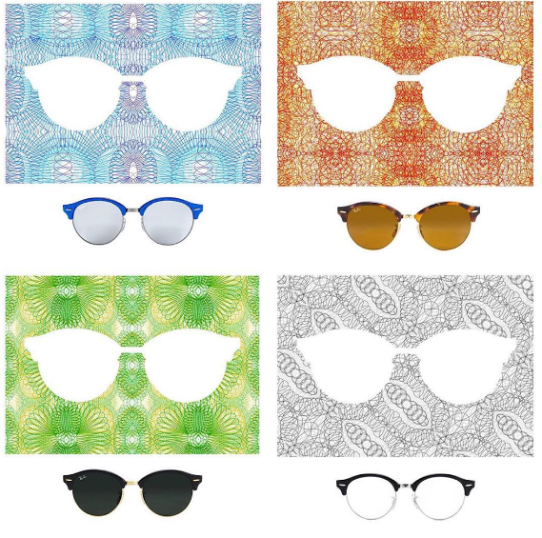
PRÉSENTER LES MONTURES AVEC LES VERRES
Ni les verres ni les montures ne devraient amener à repenser son choix après coup!
Discutez des styles de montures
Revoyez la prescription
Notes:
Ni les verres ni les montures ne devraient amener à repenser à son choix après coup! Renseignez les patients sur la façon dont la combinaison gagnante de verres et de monture facilitera la pratique de leurs activités préférées.
Commencez par une introduction, discutez des styles de montures que le porteur avait en tête et vérifiez la prescription. Les patients ont souvent un certain style en tête. Parfois, ce style ne convient tout simplement pas aux besoins visuels du patient.
Cela permet d’entamer la discussion sur les verres et d’en tenir compte tout au long de la sélection de la monture.
Discutez de l’utilisation principale des lunettes, ce qui permet de continuer la discussion… sur les verres.

Slide 23
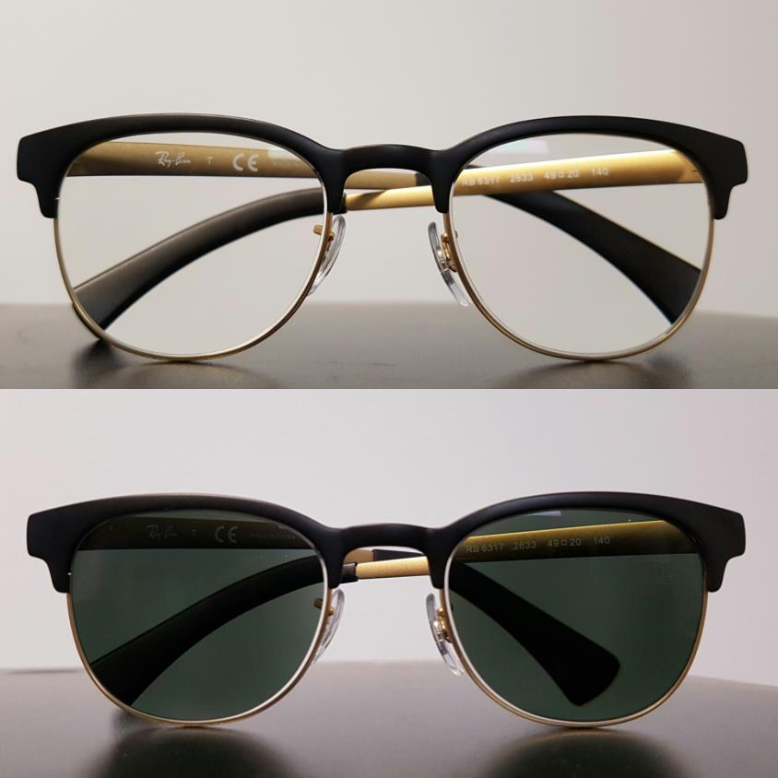
MARIER MONTURES ET VERRES
Offrir un assortiment de verres et de montures aux patients
Les designers de montures tiennent compte plus que jamais des différents types de verres
Notes:
Quand vous aurez sélectionné quelques montures, présentez les verres et les différentes teintes qui conviennent à chaque monture. Parfois, trouver la teinte de verres préférée peut aider à choisir la monture.

Slide 24
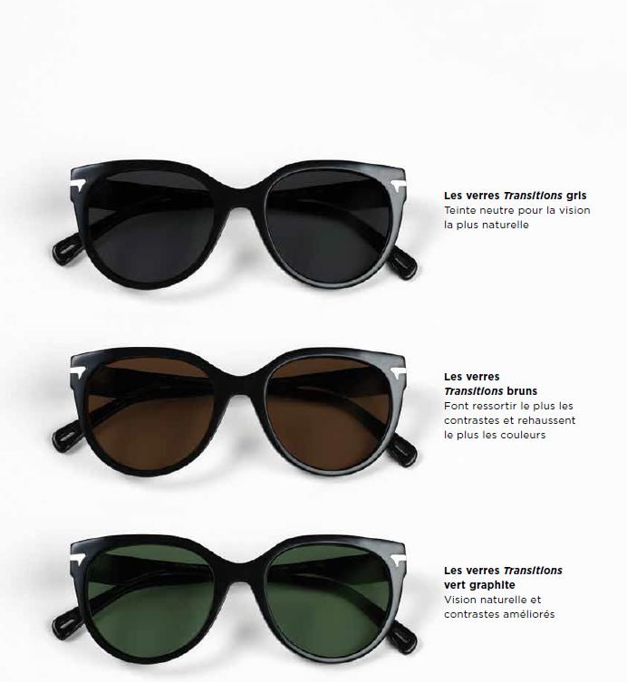
Notes:
Renseignez les patients sur la façon dont la combinaison gagnante de verres et de monture rendra plus agréable la pratique de leurs activités préférées.
Prenez en considération les différents types de chaussures. Nous avons tous des chaussures pour assister à des événements formels, pour faire du sport, pour aller travailler et pour relaxer les week-ends. Tout comme nous changerions de chaussures selon nos activités, nous ne devrions pas toujours porter la même paire de lunettes.
Jetez un coup d’œil à cet exemple avec des verres Transitions – la monture est la même, mais avec des verres de différentes teintes, vous pouvez créer trois looks uniques qui jouent chacun leur propre rôle.
Avec les verres, le style et l’utilité sont importants. Discutez de l’achat de plusieurs paires de lunettes et présentez les différentes caractéristiques de chacune d’elles.
Les patients qui achètent les verres Transitions sont satisfaits des avantages supplémentaires qu’ils procurent. Ils sont très satisfaits (88 %), et 94 % des patients qui achètent des verres Transitions en rachèteront.
(Source : suivi de la marque auprès des consommateurs, Transitions Optical, novembre 2012)

Slide 25
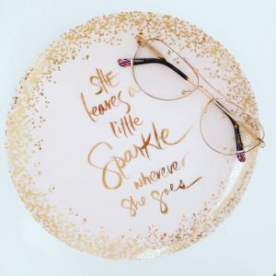
SOCIALISEZ
DONNEZ L’EXEMPLE
Prenez des photos de vous portant différentes montures.
AU QUOTIDIEN
Prenez des photos de
montures et d’objets
propres à un style qui
attirent l’œil.
MOT-CLIC
Essayez différents thèmes et mots-clics récurrents comme #profitezpleinementdelalumiere et #jadorelacouleur.
Notes:
Les patients consultent souvent les médias sociaux pour peaufiner leur style et obtenir des conseils. Communiquer avec eux dans les réseaux sociaux les incitera à se soucier plus de leur style et des verres et à considérer leur professionnel de la vue comme une référence en matière de style.
Suivez ces conseils pour créer une histoire.
Donnez l’exemple. Prenez des photos de vous portant différentes montures. Apportez quelques paires en vacances – portez-les dans différents endroits et pour effectuer diverses activités.
Faites la promotion des nouveautés régulièrement. Mariez verres et montures dans des photos qui tiennent compte de votre style personnel au quotidien. Les milléniaux et les porteurs de verres soucieux de leur style se sentiront interpellés.
Essayez différents thèmes et mots-clics récurrents comme #profitezpleinementdelalumiere et #jadorelacouleur.

Slide 26
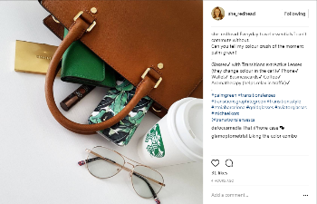
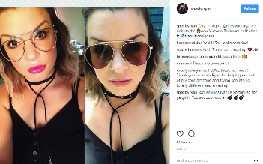
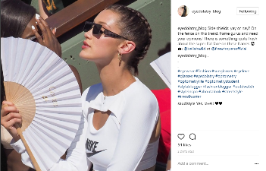
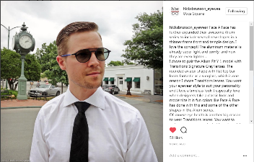
TROUVEZ L’INSPIRATION PARTOUT
Observez d’autres professionnels de l’industrie de l’optique-lunetterie pour avoir des idées
Suggestions sur Instagram
@she_redhead
@eyedolatry_blog
@eyeseeeuphoria
@hicksbrunson_eyewear
@spexbyryan
Notes:
TROUVEZ L’INSPIRATION PARTOUT
Observez d’autres professionnels de l’industrie de l’optique-lunetterie pour savoir comment intégrer les lunettes dans des endroits inattendus.

Slide 27
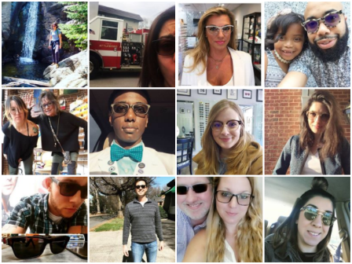
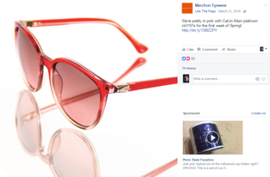
LES SPÉCIALISTES EN MONTURES ET EN VERRES
Suivez les entreprises de verres pour apprendre à intégrer les verres dans la discussion portant sur le style.
@TransitionsOptical #TransitionsLensLook Album
@ marchoneyewear
@ luxottica
Notes:
LES SPÉCIALISTES EN VERRES
Suivez les entreprises de verres pour apprendre à intégrer les verres dans la discussion portant sur le style.
Suivez les entreprises de montures pour apprendre à présenter les plus récents styles de montures.

Slide 28
LES LANCEURS DE TENDANCE
Les créateurs de montures et les marques de mode donnent le ton en matière de tendances de lunettes.
@cocoandbreezy
@melsays
Notes:
LES LANCEURS DE TENDANCE
Suivez les créateurs de montures et les marques de mode qui donnent le ton en matière de tendances de lunettes.

Slide 29
N’OUBLIEZ PAS : C’EST UNE CONVERSATION!
Notes:
Prenez le temps de connaître vos patients, leur style et leur mode de vie.
En gardant la communication ouverte, vous pouvez aider vos patients à trouver la paire de lunettes parfaite en matière de style et de fonctionnalité.

Slide 30
MARCHANDISAGE EN MAGASIN
Notes:
Maintenant, jetons un coup d’œil à l’environnement actuel du détail pour déterminer les problèmes et prendre des mesures afin de créer un environnement optimisé qui interpellera vos patients.
Cela vous permettra d’augmenter votre taux d’attraction des clients et les ventes de paires de lunettes multiples.

Slide 31
Créer un espace optimisé
Éclairage
Espace épuré
Présentoirs modernes
Excellent marchandisage
Organisation
Marques indiquées
Personnel préparé et amical
Notes:
Créez un espace optimisé. Pensez aux aspects suivants :
Éclairage – considérez l’importance de la lumière quand vous commercialisez un produit. Utilisez le plus récent éclairage à DEL pour créer un espace qui aide subtilement à créer un sentiment de bien-être et stimule le désir d’acheter.
Espace épuré – les nouvelles tendances préconisent l’épuration, la simplicité et la modernité. Épurez votre clinique pour rendre l’expérience plus apaisante et organisée pour vos patients.
Présentoirs modernes – les anciens panneaux de montures sont dépassés, et le rayonnage moderne simple a la cote. Misez sur les étagères de lunettes et éliminez les armoires, si possible, pour une présentation plus tendance.
Excellent marchandisage – les affiches qui racontent une histoire vous aideront à mieux communiquer avec les patients.
Organisation – la tendance est à l’épuration. Un espace qui semble organisé véhiculera le contrôle et la confiance.
Identification de la marque – assurez-vous que les patients peuvent identifier clairement les marques que vous vendez. La fidélité à la marque peut avoir une grande influence sur les patients. Assurez-vous qu’ils comprennent clairement les marques que vous vendez.
Personnel préparé et amical – cela peut paraître évident, mais du personnel bien formé et un environnement positif amélioreront l’expérience des patients.

Slide 32
UNE MAJORITÉ D’ENDROITS CONSACRÉS À L’OPTIQUE
Notes:
Jetons un coup d’œil à certaines photos de comparaison. Gardez-les en tête pour un look « avant » et « après ».
L’espace dans cette photo semble encombré, et l’armoire est imposante et étouffante. Cet espace ne véhicule pas le look moderne et épuré dont nous avons discuté.
Ce genre d’espace peut sembler familier à beaucoup d’entre vous puisque de nombreux environnements de vente au détail de produits optiques ont été conçus de cette façon dans le passé.

Slide 33
UNE MAJORITÉ D’ENDROITS CONSACRÉS À L’OPTIQUE
Notes:
Voici d’autres exemples qui mettent bien en vedette la marque, mais qui n’affichent toujours pas le look épuré, simple et moderne que nous cherchons.

Slide 34
ÉTAPES À AMÉLIORER
Passez à la DEL
Élaborez un plan de vente
Déléguez l’entretien
Ne laissez pas la publicité du fournisseur sur le lieu de vente faire ombrage à votre marque
Jetez les anciennes publicités sur le lieu de vente et limitez les nouvelles
Sollicitez des conseils professionnels
Notes:
Que feriez-vous pour prendre la bonne direction?
Vous pourriez commencer par améliorer l’éclairage de l’espace.
Élaborez un plan pour désencombrer et épurer l’espace.
N’hésitez pas à discuter avec le gérant et le personnel de votre clinique. Parfois, une nouvelle perspective peut aider à déterminer les endroits à modifier.
La publicité sur le lieu de vente peut représenter un excellent moyen d’informer les patients, mais assurez-vous qu’elle n’est pas étouffante. Conservez uniquement le nouveau matériel et limitez l’affichage aux renseignements les plus importants.
Si vous éprouvez des difficultés ou que vous manquez tout simplement de temps, envisagez de demander à un expert-conseil de vous aider.

Slide 35
UN ESPACE OPTIMISÉ
Notes:
Maintenant, jetons un coup d’œil à cet espace optimisé. Vous pouvez voir que le look est très épuré et que les lunettes sont mises à l’avant-plan.
Les sections et les marques sont clairement identifiées, et l’éclairage est lumineux et accueillant.
Les armoires et les présentoirs de montures sont simples, discrets et épurés.

Slide 36
ÉTAPES À AMÉLIORER
Avant
Après
Notes:
Voici un véritable exemple d’une photo avant et après. Vous pouvez voir que, même si les armoires sont demeurées les mêmes, l’affichage est mieux utilisé, les marques sont mieux identifiées et les étagères ont été désencombrées, ce qui donne un look plus épuré.

Slide 37
Notes:
Voici un autre exemple d’un espace moderne admirablement éclairé.

Slide 38
Créer une expérience interactive
Les tablettes numériques dans les espaces de vente et les installations médicales
Réception, prétest, examen et lunetterie
Démonstrateurs de verres
Mesures numériques et témoignages du domaine du détail
Stations d’autoportraits et miroirs virtuels
Motiver les patients à vendre à eux-mêmes et à leurs famille et amis
Notes:
Il existe également des façons d’améliorer l’expérience patient qui n’ont rien à voir avec les présentoirs.
La façon dont les patients interagissent avec votre clinique quand ils y mettent les pieds à l’intérieur peut également en dire long.
L’ajout de tablettes numériques dans les espaces de vente et médical peut aider à moderniser la visite à la clinique.
Elles peuvent être utilisées à la réception, au prétest, à l’examen et dans l’environnement lunetterie.
Les types de démonstrations de verres en disent également long sur la clinique. Les nouvelles démonstrations sur iPad ou qui intègrent d’autres technologies peuvent être à la fois conviviales et percutantes.
Les éléments amusants et tendance, comme les postes d’autoportraits, les miroirs virtuels et les endroits bien éclairés pour prendre des photos et essayer des montures, amélioreront l’expérience de vos patients dans son ensemble et les inciteront à recommander votre clinique aux membres de leur famille et à leurs amis.

Slide 39
Récit sur la marque
Navigation
Partage dans les réseaux sociaux
Notes:
Voici certains excellents exemples de façons dont les outils numériques et sociaux ainsi que les outils de démonstrations de produits peuvent être intégrés dans une clinique.

Slide 40
Voyez BIG
Connaissez votre valeur – vos services sont précieux!
Qu’est-ce qui vous rend unique?
Parlez-en, dites pourquoi vous êtes SUPER!
Vantez les aptitudes de votre équipe – ils sont des EXPERTS!
Écartez les hypothèses – le budget de vos patients pourrait vous surprendre!
Soyez l’expert mode des lunettes et dites-le à tout le monde!
Notes:
N’ayez pas peur de voir big et de miser sur vos forces.
Vos services sont uniques et, quand vous les mettez en valeur, vous prenez de la valeur aux yeux de vos patients. Pensez à ce qui fait que vous vous démarquez et à mieux commercialiser ce que vous avez à offrir aux patients.
Cela peut être les forces du personnel de la clinique et votre offre considérées comme un tout. N’ayez pas peur de parler positivement du travail incroyable que vous accomplissez – vous êtes des experts, et vos patients devraient le savoir!

Slide 41
VOYEZ BIG
Notes:
Cette clinique a utilisé une affiche audacieuse qui comporte un slogan et une section où les patients actuels ont livré des témoignages.
Il n’y a pas meilleure façon que de laisser vos meilleurs clients témoigner de votre succès!

Slide 42
Suscitez l’engagement
Racontez une histoire
Les verres font partie intégrante de l’histoire
Éliminez les réticences
Offrez-leur des outils
Encouragez le toucher
Soyez à la fine pointe
Notes:
Une fois que vous avez donné le ton à la communication avec vos patients, il existe plusieurs façons de réaffirmer leur engagement dans le processus.
Les témoignages conviennent à tous les moyens de communication. Les gens adorent entendre des histoires accompagnées d’images. Cette pratique peut s’avérer très efficace quand vous discutez de verres avec les patients. N’oubliez pas que les lunettes ne sont pas qu’une question de monture.
Éliminez toutes les réticences qui vous empêchent de communiquer ou de renseigner vos patients en leur offrant des outils qui les aideront à mieux comprendre les produits qui s’offrent à eux.
Encouragez-les à toucher les produits afin d’améliorer leur expérience et de les aider à prendre une décision éclairée.

Slide 43
Raconter l’histoire des verres
Intégrez les options de verres dans la conversation dès le début
Voici un bel exemple de cette technique : Quand un client de Bloomingdale’s s’assoit au kiosque de Chanel pour obtenir des conseils en matière de maquillage, le conseiller en beauté commencera incontestablement la consultation par une discussion sur les SOINS DE LA PEAU avant même de choisir les teintes de fards. En effet, le client sera beaucoup plus susceptible d’acheter divers produits de soins de la peau (nettoyant, crèmes pour le visage et les yeux, sérum anti-âge, etc.) même s’il désirait uniquement acheter un nouveau rouge à lèvres.
Intégrez des messages sur les verres à même le présentoir de montures
Misez sur des images et des appareils numériques pour raconter l’histoire et mettez de l’avant les avantages des verres dans votre plan de marchandisage.
Notes:
Comment pouvez-vous parler de verres de façon à interpeller les patients?
Pensez à cet exemple de l’industrie de la beauté.
Utilisez des démonstrateurs pour comparer la qualité optique des verres.

Slide 44
Images
Message numérique
Démonstration virtuelle
PRÉSENTEZ
LES VERRES
Notes:
En matière de présentation, misez sur des outils qui mettent en valeur la qualité des verres et qui aident à renforcer votre histoire afin que le patient réalise que les verres sont aussi importants que la monture.

Slide 45
Présentoir de lunettes
Lampe UV de démonstration
Affiches de témoignages
AMÉLIORATION DU CENTRE DE DÉMONSTRATION
Notes:
Des démonstrateurs uniques, comme une lampe UV de démonstration, peuvent aider à comparer les caractéristiques des produits qui autrement seraient plus difficiles à différencier dans un environnement figé. Cet exemple de lampe UV de démonstration des verres adaptatifs Transitions^{MD} permet aux patients de mieux comprendre la technologie utilisée pour fabriquer les verres et voir comment un produit s’active.

Slide 46
EXPLORATION DE LA MODE
Notes:
Marier style et mode dans vos présentoirs peut aider les patients à choisir des styles qui leur conviennent. Ils peuvent se soucier de la mode, mais ne pas être certains des modèles de montures qui leur conviennent. Renseignez-les et, une fois de plus, permettez-leur de toucher et d’essayer les produits tout en les informant sur le style; vous ferez ainsi toute la différence!

Slide 47
EN CONCLUSION
Informez-vous des nouvelles tendances et des nouveaux styles
Racontez l’histoire des montures et des verres
Écoutez les patients et travaillez à trouver leur paire de lunettes idéale
Mettez sur pied un espace de vente qui encourage l’exploration
Notes:
En résumé
Tenez-vous informé des nouveautés en matière de tendances et de styles afin d’offrir les meilleures options de montures et de verres qui soient à vos patients.
Expliquez DANS LE DÉTAIL les montures et les verres aux patients afin de les aider à prendre une décision éclairée qui tiendra compte de leur style personnel et de leur mode de vie.
Écoutez vos patients. Tentez de comprendre ce qu’ils attendent d’une paire de lunettes et aidez-les à faire un choix qui répondra à leurs besoins et assurera leur satisfaction générale. N’émettez pas d’hypothèses selon vos antécédents avec eux ou sur n’importe quoi d’autre. Permettez-leur de vous aider à comprendre ce qu’ils recherchent.
Enfin, créez un espace accueillant et facilitant l’exploration et la cueillette de renseignements.

Slide 48
MERCI!
Notes:
Merci!

